Slide 1

٥-٧
الانسحاب
الفصل الدراسي الثاني

Slide 2

الحضور والغياب
الفصل الدراسي الثاني

Slide 3




صباح الخير ياوطني
صباح المجد والعلياء

Slide 4

حل الواجب

Slide 5


شريط الذكريات
علاقات الزوايا والمستقيمات
المضلعات والزوايا
تطابق المضلعات
التماثل
الانعكاس

Slide 6


اختار بطاقة
النهاية

Slide 7

اجيبي على مايلي
حدد اذا ماكان للشكل ادناه تماثل حول محور او لا
❎
✅
عودة

Slide 8
ارسل السؤال لغيرك
ماصورة النقطة أ(٢،-٤)
بالانعكاس حول محور الصادات
أَ (-٢، ٤)
أَ( ٢،-٤)
أَ(-٢،-٤)
❎
عودة
✅

Slide 9
تهانينا
تحصل على درجة
عودة

Slide 10
تهانينا
اجابة صحيحة
يارائعة
ممتازة ⭐️
عودة

Slide 11
❌
إجابة خاطئة
إجابة خاطئة للاسف
عودة

Slide 12


علمتني الرياضيات
ان الانسحاب احيان ينقذ الموقف
اليوم
التاريخ
الحصة

Slide 13


استراتيجية التصفح
صفحة
٢٠٧

Slide 14
موضوع الدرس
الانسحاب
الأهداف
▪️رسم انسحاب في المستوى الاحداثي
المفردات
الانسحاب
صفحة
٢٠٧

Slide 15



مغادرة ، تراجع ،السحب بمعنى الشد……
انسحاب
مرادف كلمة
المستوى الاحداثي والازواج المرتبة
ماذا نعرف
المفردات
الانسحاب
▪️رسم انسحاب في المستوى الإحداثي
ماذا سنتعلم
جدول التعلم
ماذا تعلمنا
صفحة
٢٠٧

Slide 16

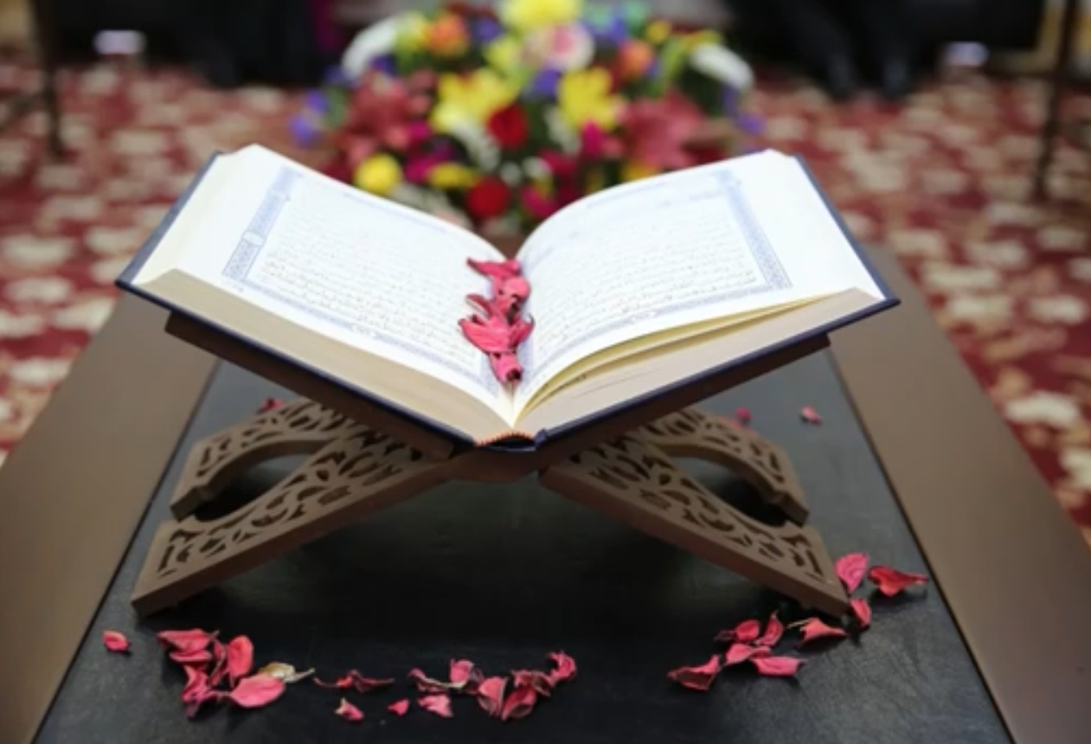
قال تعالى :
(يَوْمَ يُسْحَبُونَ فِي النَّارِ عَلَىٰ وُجُوهِهِمْ ذُوقُوا مَسَّ سَقَرَ)
اللهم اجرنا النار وماقرب اليها من عمل
صفحة
٢٠٧

Slide 17

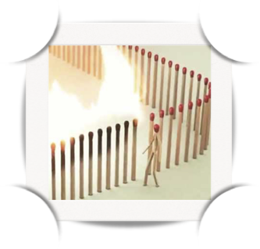

افضل
تعبير
عن الصورة
قراءة
الصورة
ليس كل انسحاب هزيمة
احيانا الانسحاب يكون لإنقاذ الموقف
صفحة
٢٠٧

Slide 18





بالانسحاب
من التجمعات
نحد من انتشار
كورونا
باذن الله
قراءة
الصورة
نعود بحذر
صفحة
٢٠٧

Slide 19
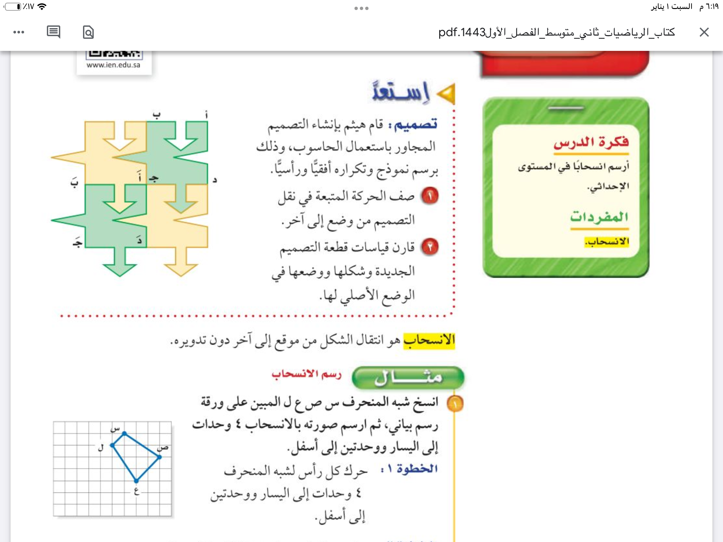
وحدة لليسار ، ووحدة للأسفل
متساوية
صفحة
٢٠٧

Slide 20


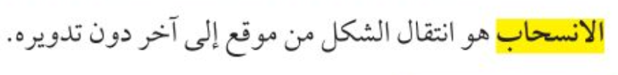
المفردات
الانسحاب
صفحة
٢٠٧

Slide 21


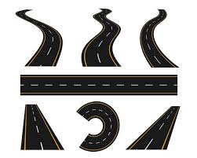
الانسحاب في الواقع
المفردات
الانسحاب
صفحة

Slide 22

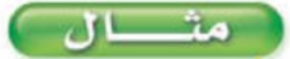
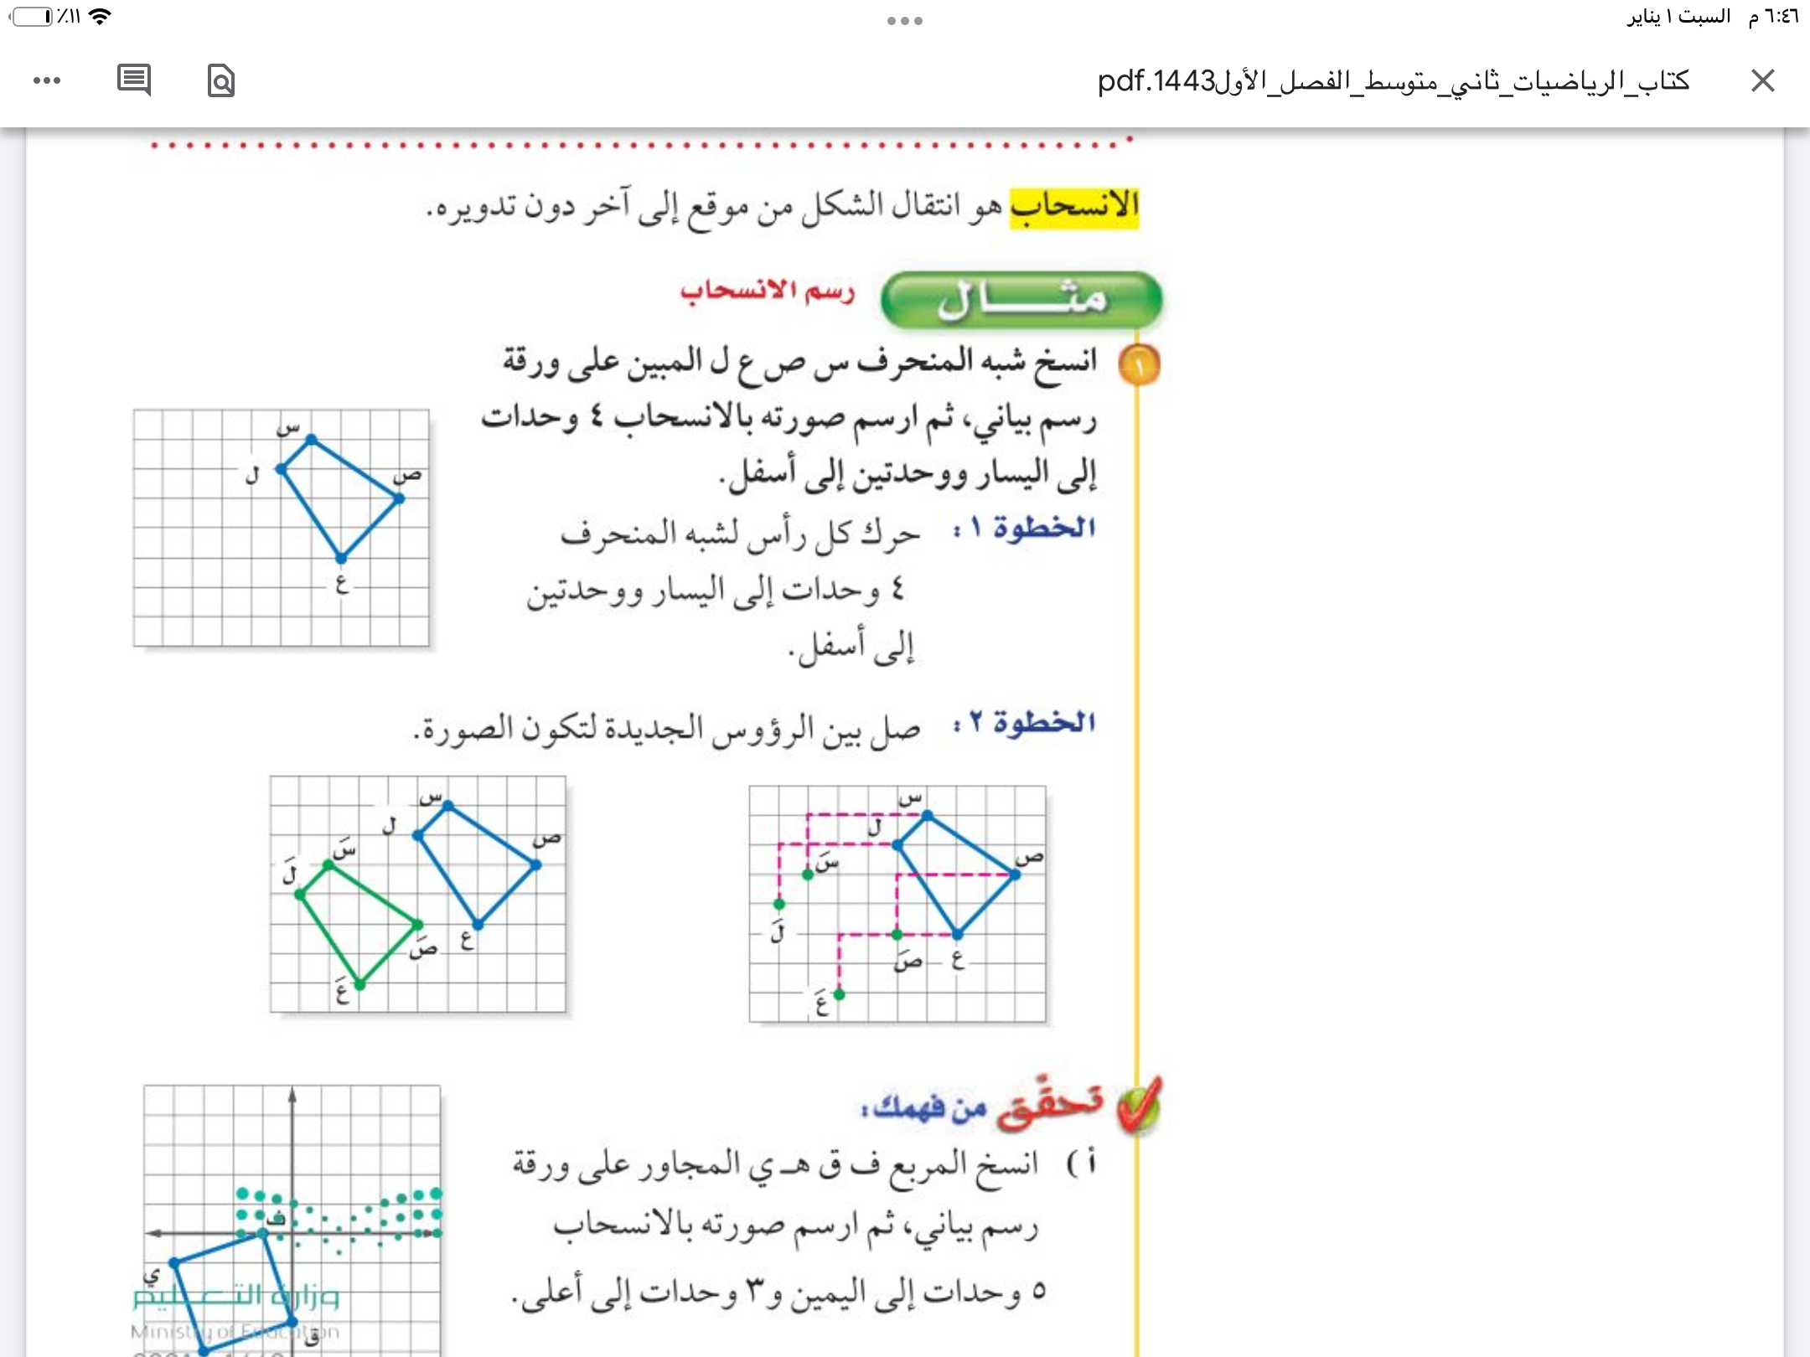
● سَ
●لَ
●صَ
●عَ
صفحة
٢٠٧

Slide 23
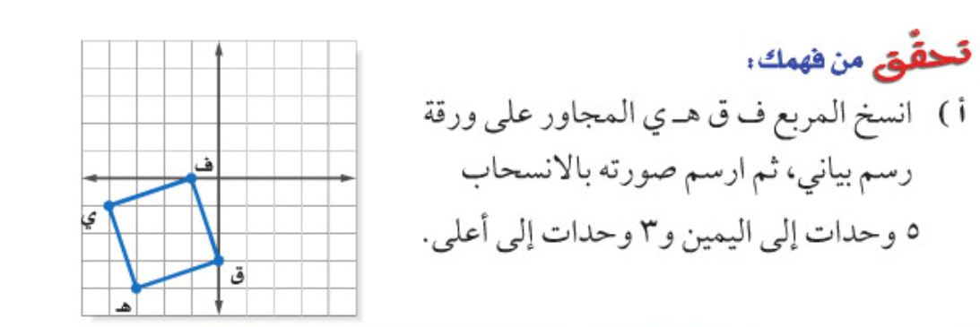



تحقق من فهمك
فكر
زاوج
شارك
فَ●
يَ●
قَ●
هـَ ●
الاختيار العشوائي
صفحة
٢٠٧

Slide 24
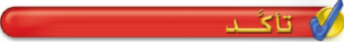
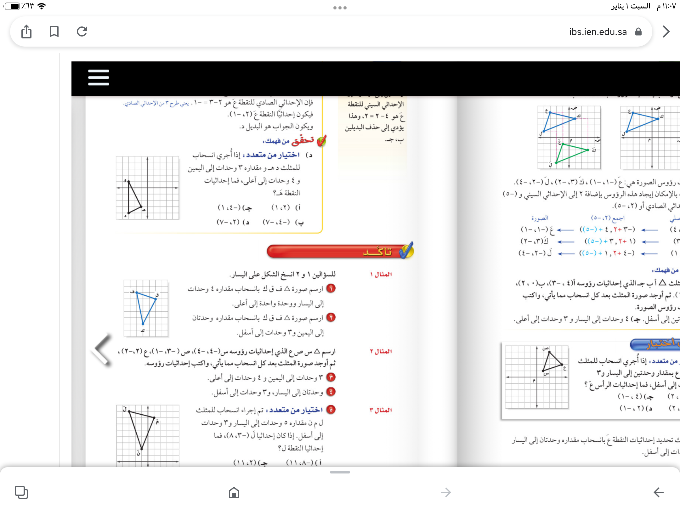
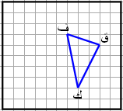

صفحة
٢٠٩

Slide 25

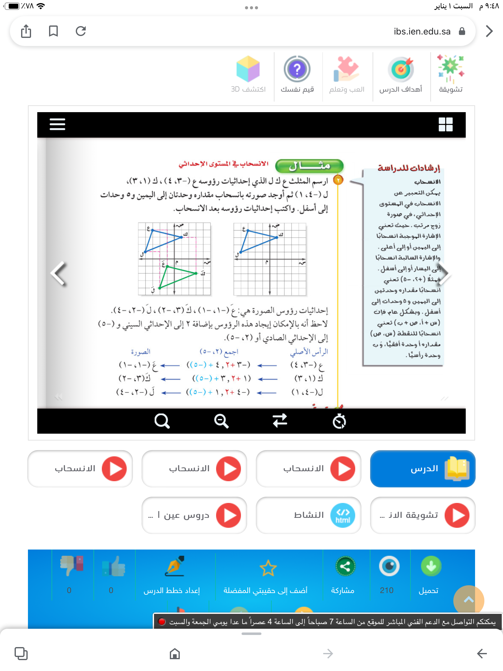
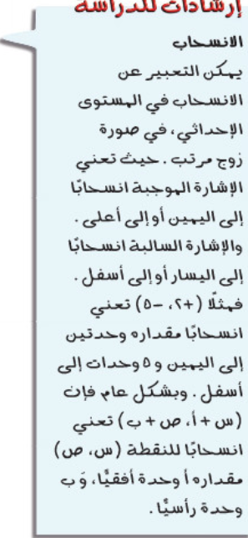
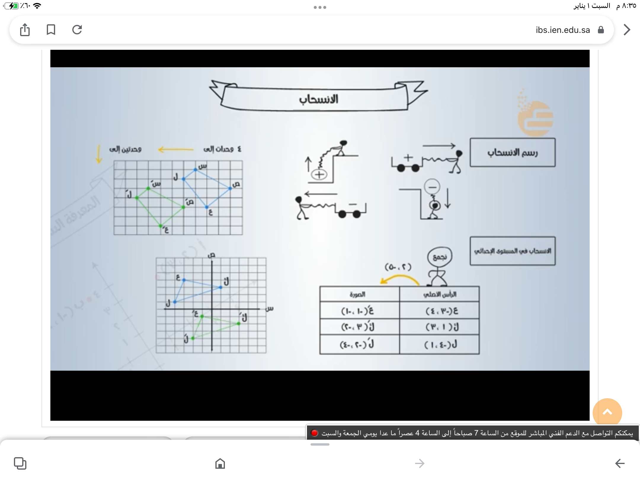
صفحة
٢٠٨

Slide 26
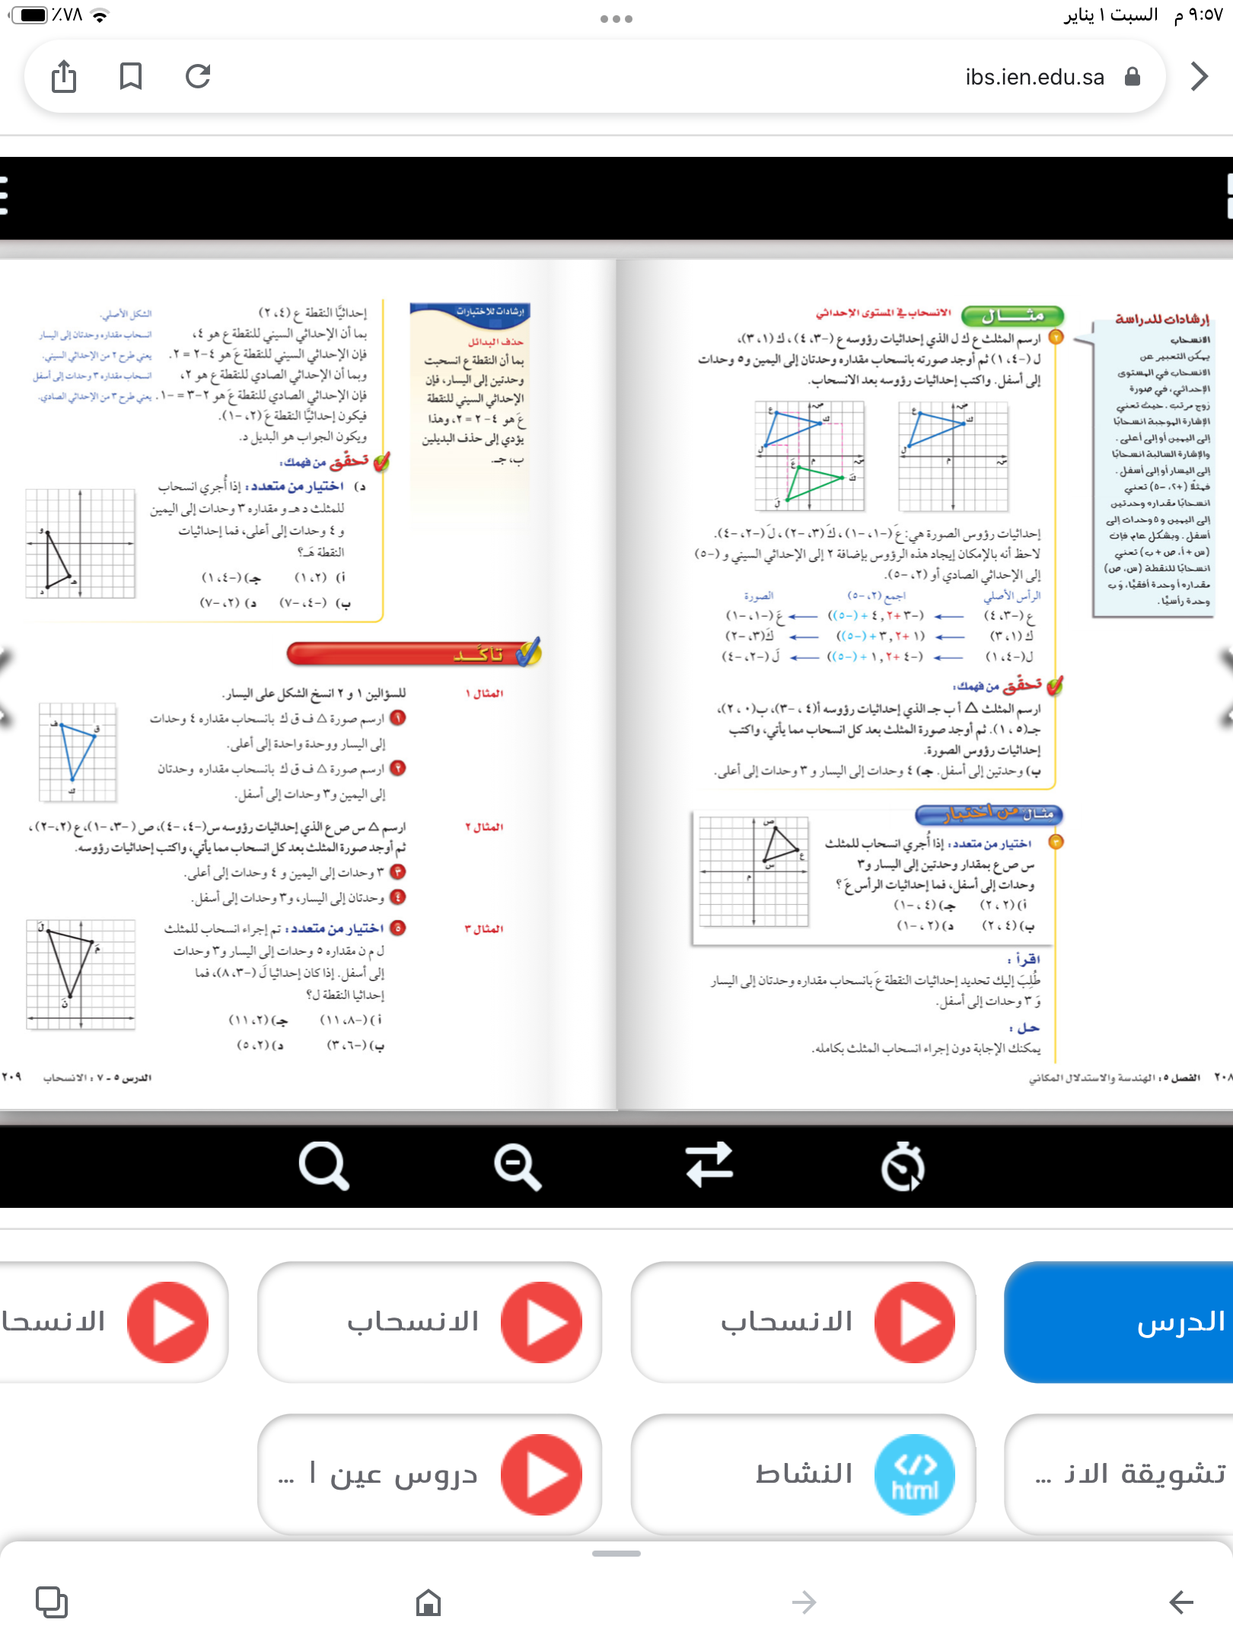

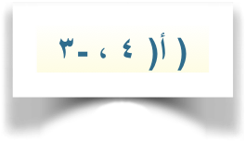
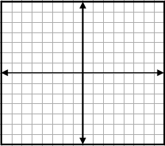




تحقق من فهمك
أَ(٠،٠)
فكر
زاوج
شارك
ــ
ــ
ب
ج
ب
●
●
ج
بَ(-٤، ٥)
●
●
ــ
أ
●
●
أ
جَ(١، ٤)
صفحة
٢٠٨

Slide 27
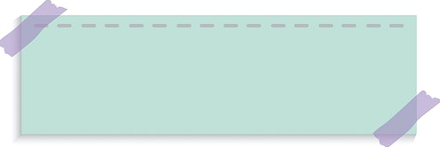



صفحة
٢٠٨

Slide 28
تحقق من فهمك
فكر
زاوج
شارك
الاختيار العشوائي
صفحة
٢٠٩

Slide 29
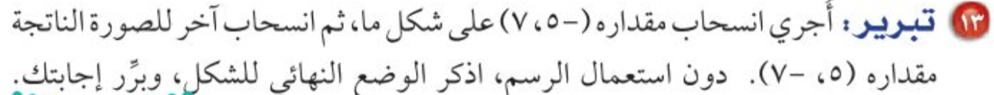
مهارة تفكير عليا
صفحة
٢١٠

Slide 30
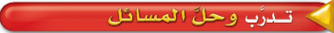
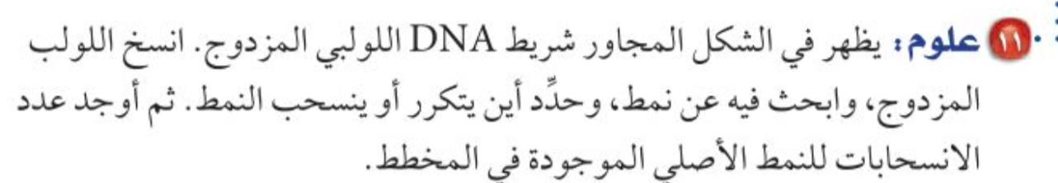
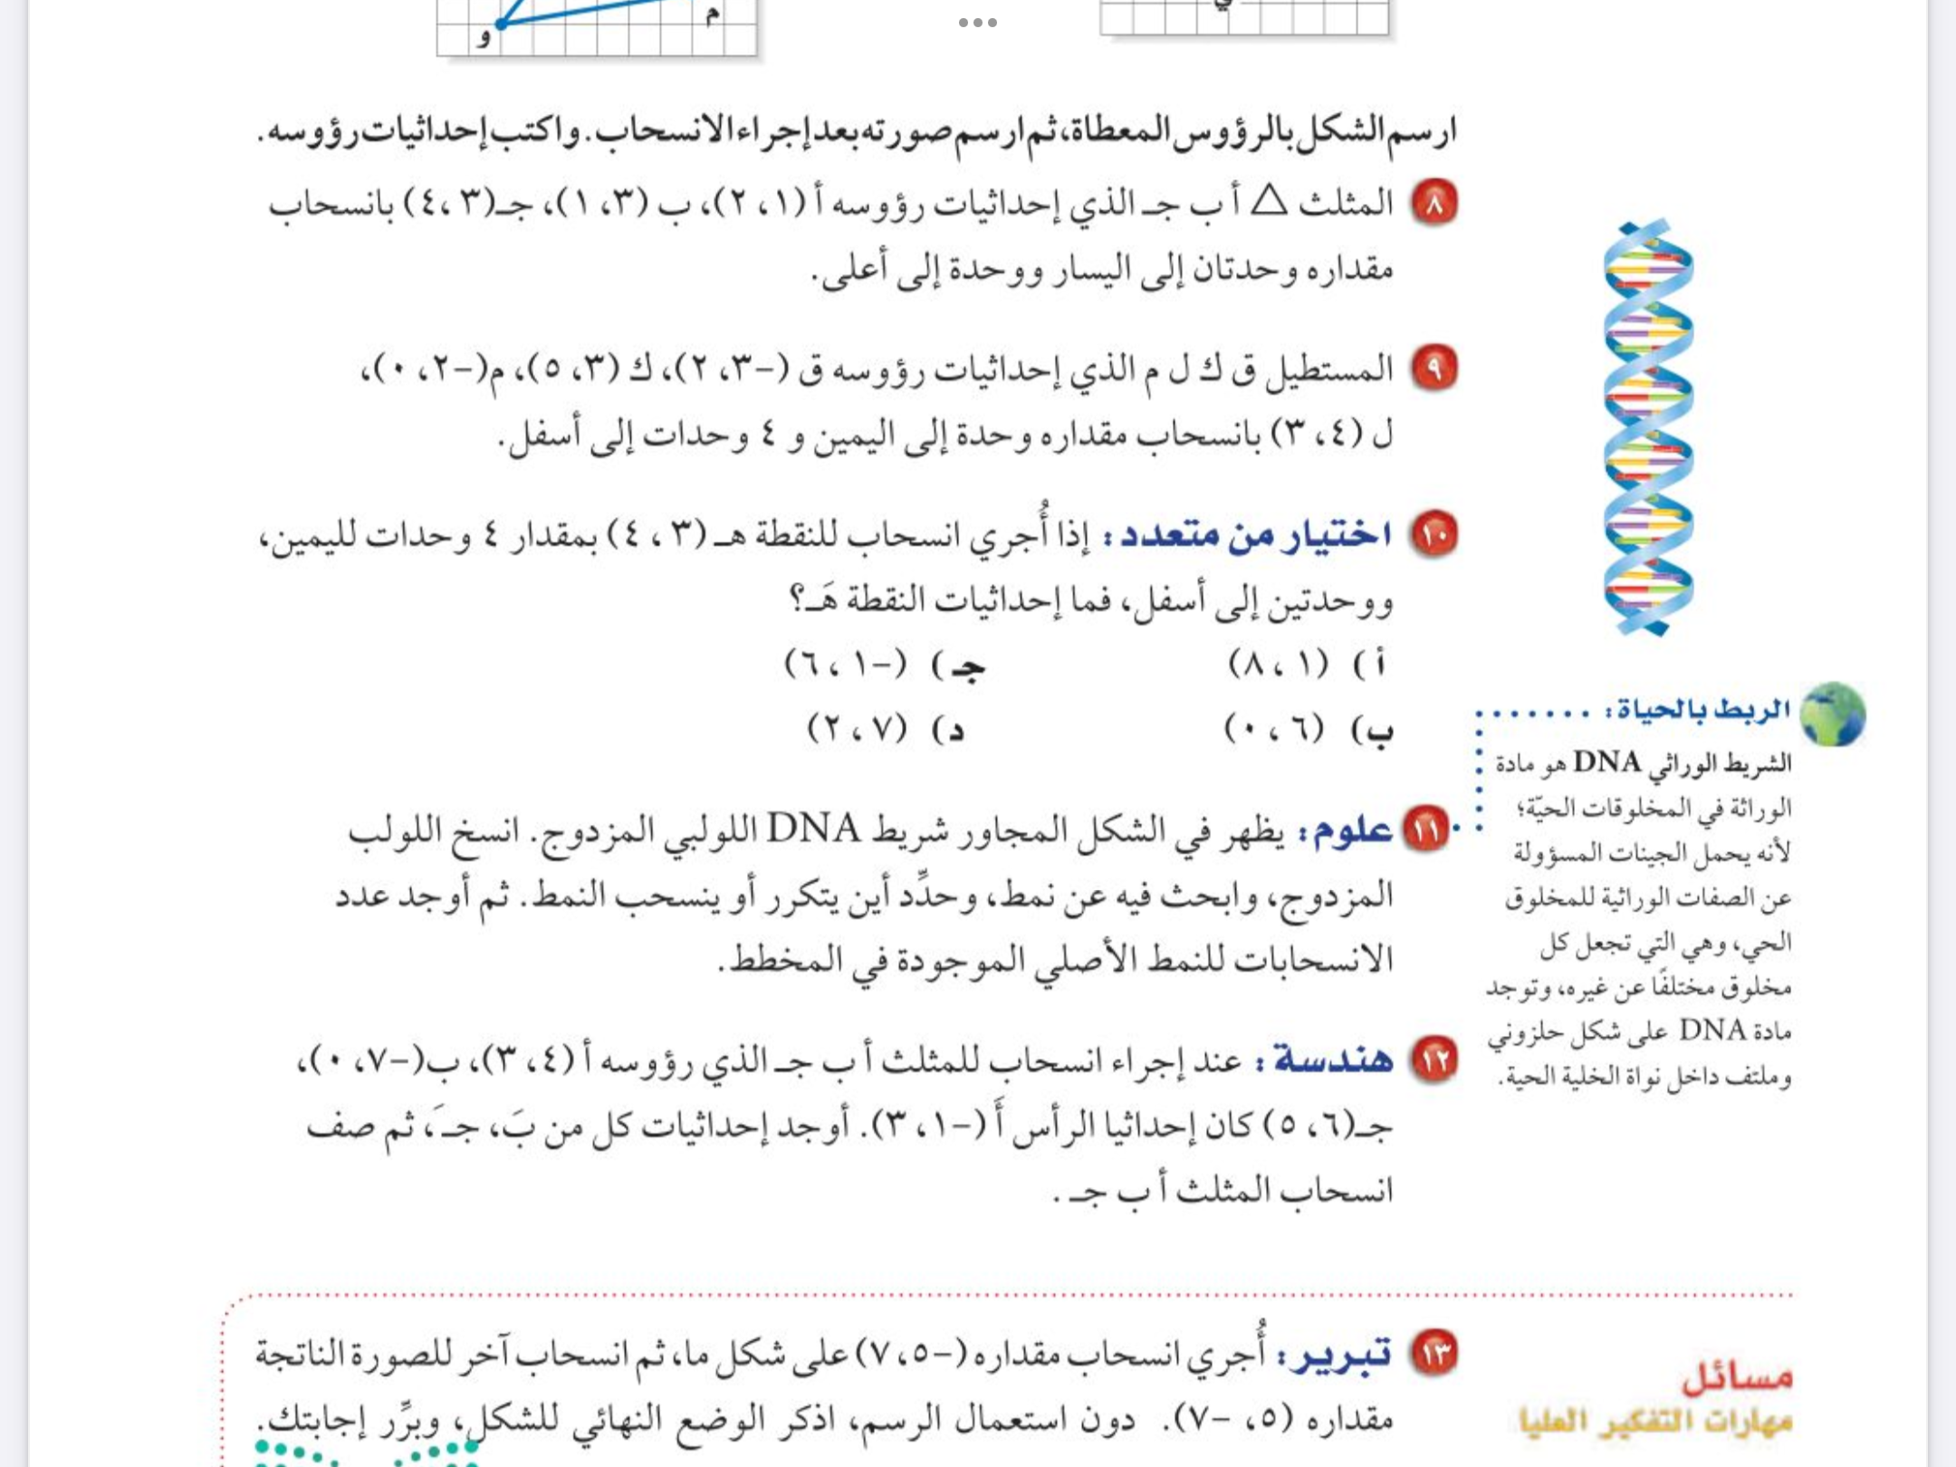

صفحة
٢١٠

Slide 31
صفحة
٢١٠

Slide 32

الاستفسارات
صفحة

Slide 33




صفحة

Slide 34

المستوى الاحداثي والازواج المرتبة
ماذا نعرف
▪️رسم انسحاب في المستوى الإحداثي
ماذا سنتعلم
جدول التعلم
▪️رسم انسحاب في المستوى الإحداثي
ماذا تعلمنا
صفحة

Slide 35




الواجب
عزيزتي الطالبة
يمكنك زيارة قناة عين التعليمية للاستفادة
سُبْحَانَكَ اللَّهُمَّ وَبِحَمْدِكَ، أَشْهَدُ أَنْ لَا إِلَهَ إِلَّا أَنْتَ أَسْتَغْفِرُكَ وَأَتُوبُ إِلَيْكَ
صفحة
٢١٠

Slide 36

روابط مجموعة رِفعة التعليمية
🔻
https://linktr.ee/Refa2
@Maths0120
لاتنسوني من دعواتكم الصادقة
https://t.me/hasna_math
@hasnaa-2

